Slide 1
Обратная операторная задача для частотно-импедансной модели неоднородной акустической среды
Казанский Национальный Исследовательский Технический Университет им. А.Н. Туполева
Темьянов Б.К. Евдокимов Ю.К.

Slide 2
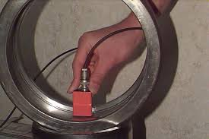
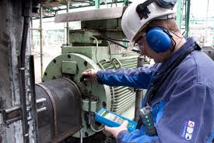
ВВЕДЕНИЕ
В настоящее время актуальной задачей неразрушающего акустического контроля многих изделий является обнаружение в них неоднородностей различного вида. Большинство методов ультразвуковой дефектоскопии обнаруживают неоднородности в виде резких нарушений непрерывности механических свойств объектов контроля. Актуальной также является задача измерения механических свойств изменяющихся непрерывно.

Slide 3
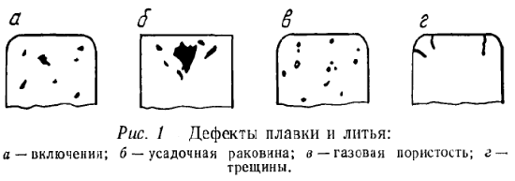
ОБЗОР СУЩЕСТВУЮЩИХ МЕТОДОВ
Synthetic aperture focusing technique (SAFT)
метод синтезированной сфокусированной апертуры
Time of flight diffraction technique (TOFD)
дифракционно-временной метод
Relative arrival time technique (RATT)
метод относительного времени прихода
Absolute arrival time technique (AATT)
метод абсолютного времени прихода
Все выше перечисленные методы обнаруживают различные неоднородности в виде несплошностей в объекте контроля

Slide 4
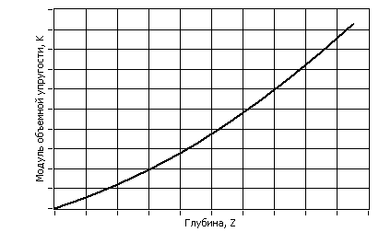
МЕХАНИЧЕСКИЕ СВОЙСТВА ИЗМЕНЯЮЩИЕСЯ НЕПРЕРЫВНО
Рис. 2 Пример зависимости модуля объемной упругости K
от глубины Z

Slide 5
ПОСТАНОВКА ЗАДАЧИ
(1)
(2)
(3)

Slide 6
(4)
(5)
(6)
Рис.3 Одномерная акустическая среда
Необходимо, используя уравнение (4) и граничные условия (5) и (6),
определить параметры ρ(x) и K(x). В данном случае, плотность равна
заданной постоянной величине
(7)
то искомая обратная задача сводится к нахождению модуля объемной
упругости K(x).

Slide 7
ЧАСТОТНЫЙ АЛГОРИТМ РЕШЕНИЯ ОБРАТНОЙ КОЭФФИЦИЕНТНОЙ ЗАДАЧИ
(8)
(9)
(10)
(11)
(12)

Slide 8
(13)
(14)
(15)
(16)

Slide 10
ОСНОВНЫЕ ЭТАПЫ АЛГОРИТМА
1 Задание начального приближения ψ_{i}(x) и начало итерационного процесса (i – номер итерации);
2 Вычисление частотной характеристики адмиттанса Y_{i}(x, jω), путем решения уравнения Риккати для модели с функцией ψ_{i} (x);
3 Нахождение правой части интегрального уравнения связи малых возмущений плотности ψ_{i} (x) и возмущений импеданса δY(0,jω) ;
4 Нахождение функции Грина линеаризованного уравнения, вычисление δψ_{i}(x) путем решения интегрального уравнения с применением метода регуляризации Тихонова;
5 Проверка условия останова итераций. При соблюдении условия, ψ_{i}(x) – искомая величина, если нет, то вычисление следующего приближения и переход шагу 2.

Slide 11
ВЫЧИСЛЕНИЕ АКУСТИЧЕСКОГО АДМИТТАНСА
(17)

Slide 12
ВЫЧИСЛЕНИЕ ЯДРА ИНТЕГРАЛЬНОГО УРАВНЕНИЯ
(18)
(19)

Slide 13
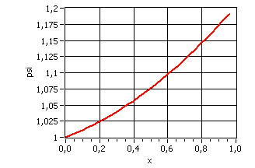
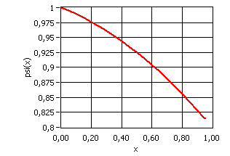
ЧИСЛЕННАЯ РЕАЛИЗАЦИЯ ЧАСТОТНОГО АЛГОРИТМА
Рис. 4 Зависимость 1 искомой функции ψ от координаты x
Рис.5 Зависимость 2 искомой функции ψ от координаты x

Slide 14
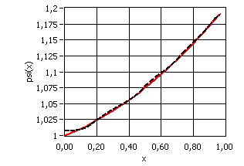
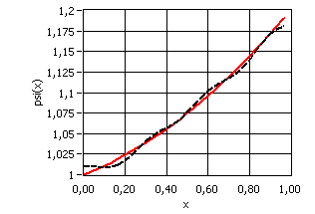
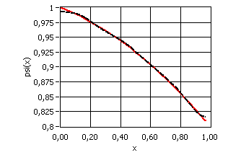
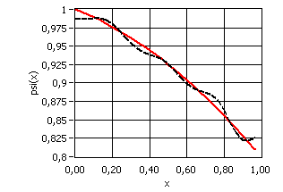
Моделирование при согласованной нагрузке на конце линии
Рис. 6 Профили функции неоднородности ψ при погрешности импеданса δ₁=0,1%. Погрешность восстановления δ=0,2%
Рис. 7 Профили функции неоднородности ψ при погрешности импеданса δ₁=1%. Погрешность восстановления δ=0,5%
Рис. 8 Профили функции неоднородности ψ при погрешности импеданса δ₁=0,1%. Погрешность восстановления δ=0,2%
Рис. 9 Профили функции неоднородности ψ при погрешности импеданса δ₁=1%. Погрешность восстановления δ=0,7%

Slide 15
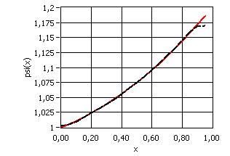
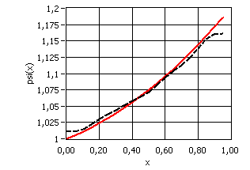
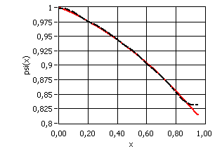
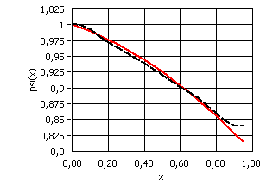
Моделирование при коротком замыкании на конце линии
Рис. 10 Профили функции неоднородности ψ при погрешности импеданса δ₁=0,1%. Погрешность восстановления δ=0,3%
Рис. 11 Профили функции неоднородности ψ при погрешности импеданса δ₁=1%. Погрешность восстановления δ=0,7%
Рис. 12 Профили функции неоднородности ψ при погрешности импеданса δ₁=0,1%. Погрешность восстановления δ=0,4%
Рис. 13 Профили функции неоднородности ψ при погрешности импеданса δ₁=1%. Погрешность восстановления δ=0,8%

Slide 16
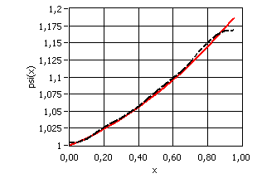
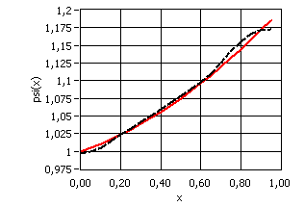
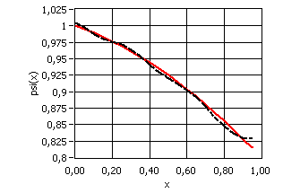
Моделирование при холостом ходе на конце линии
Рис. 14 Профили функции неоднородности ψ при погрешности импеданса δ₁=0,1%. Погрешность восстановления δ=0,4%
Рис. 15 Профили функции неоднородности ψ при погрешности импеданса δ₁=1%. Погрешность восстановления δ=0,55%
Рис. 16 Профили функции неоднородности ψ при погрешности импеданса δ₁=0,1%. Погрешность восстановления δ=0,3%
Рис. 17 Профили функции неоднородности ψ при погрешности импеданса δ₁=1%. Погрешность восстановления δ=0,55%

Slide 17
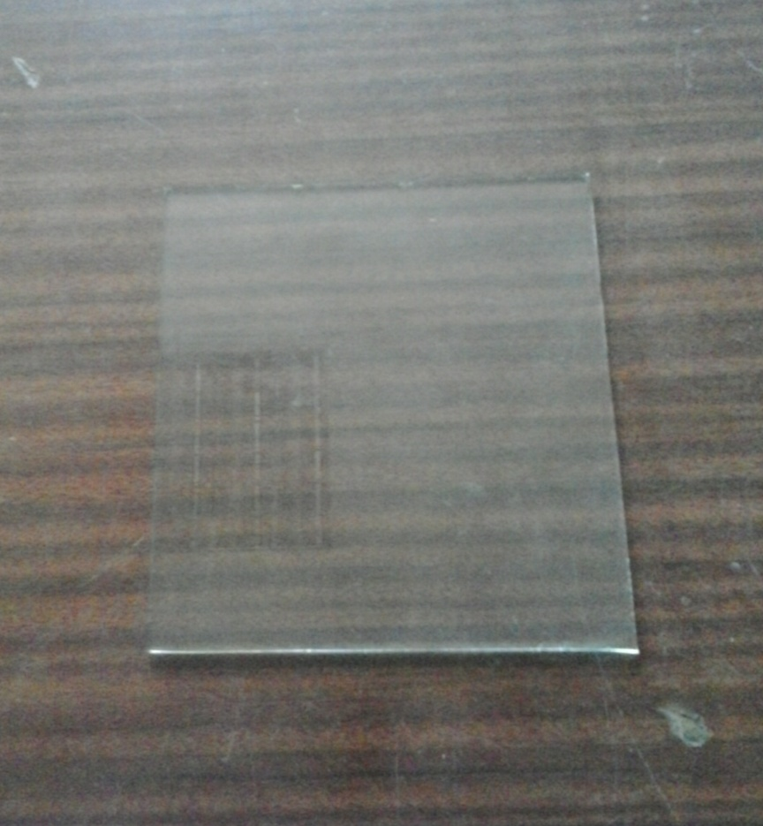
ЭКСПЕРИМЕНТАЛЬНАЯ ЧАСТЬ РАБОТЫ
Рис.18 Аппаратно-программный комплекс ультразвукового исследования с компьютерным управлением TOMOSCAN FOCUS LT
Рис. 19 Образец для эксперимента

Slide 18
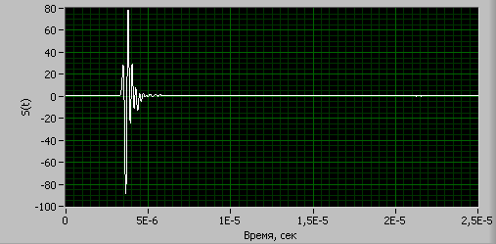
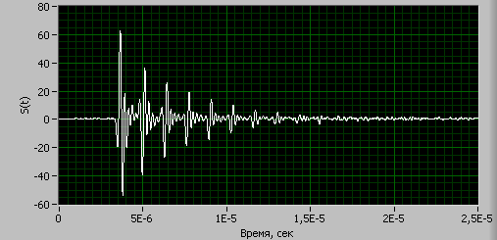
ИЗМЕРЕНИЕ АКУСТИЧЕСКОГО АДМИТТАНСА
Рис. 20 Сигнал отраженный от границы
призма-воздух
Рис. 21 Сигнал отраженный от объекта
измерения
(20)
(21)

Slide 19
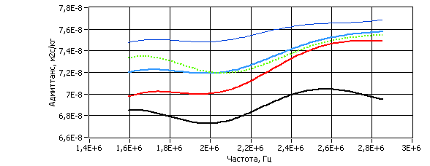
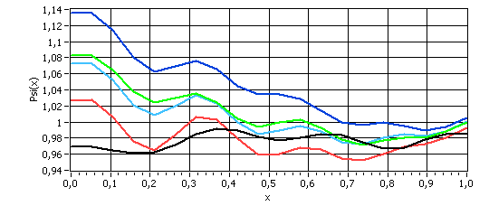
ДАННЫЕ ЭКСПЕРИМЕНТАЛЬНОЙ РЕАЛИЗАЦИИ
Рис. 22 Зависимости модуля входного адмиттанса от частоты при усечении отраженного сигнала
Рис. 23 Восстановленные значения функций неоднородности

Slide 20
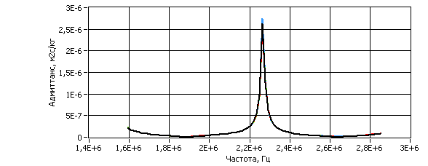
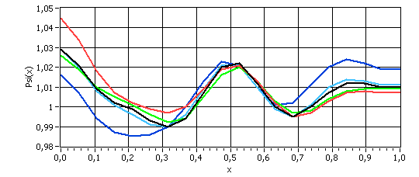
Рис. 24 Зависимости модуля входного адмиттанса от частоты при коротком замыкании на конце линии
Рис. 23 Восстановленные значения функций неоднородности

Slide 21
ОСНОВНЫЕ БАРЬЕРЫ ПРИ ДОСТИЖЕНИИ ВЫСОКОЙ ТОЧНОСТИ ВОССТАНОВЛЕНИЯ
1. Несоответствие частотного диапазона аппаратуры оптимальному частотному диапазону алгоритма соответствующему максимальной точности восстановления
2. Высокие погрешности измерения входного акустического адмиттанса (норма разности между отдельными реализациями адмиттанса достигает 9%).
Неточность одномерного приближения (задача является трехмерной)

Slide 22
ОСНОВНЫЕ ВЫВОДЫ
1. Сформулирована обратная операторная (коэффициентная) задача восстановления профиля модуля объемной упругости одномерной акустической среды;
2. Разработан частотный алгоритм решения обратной коэффициентной задачи;
3. Проведено численное моделирование созданного алгоритма. Наименьшие значения погрешности получены в случае согласованной нагрузки на конце акустической линии.
4. Проведена экспериментальная проверка алгоритма решения обратной задачи. Показано, что метод восстанавливает структуру образца, с достаточно большими погрешностями, вносимыми измерением адмиттанса и неоптимальностью частотного диапазона.

